Slide 1
Системы координат.
Полярная система координат.
Работу выполнила:
Мишунина Александра

Slide 2
Криволинейные системы кординат
Декартовы прямоугольные
На плоскости
В прространстве
полярные
цилиндрические
сферические

Slide 3
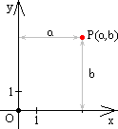
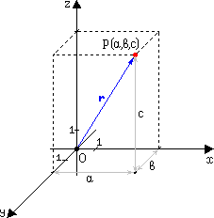
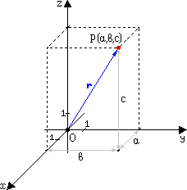
Декартова плоскость
Левые координатные системы
Правые координатные системы

Slide 4

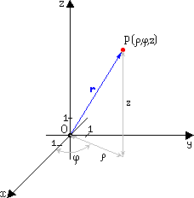
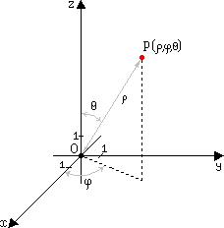
Полярные системы координат
Цилиндрические системы координат
Сферические системы координат

Slide 5
Построение в полярной системе координат
Полярная система координат — система координат, ставящая в соответствие каждой точке на плоскости пару чисел . Основными понятиями этой системы являются точка начала координат (полюс) и фиксированный луч, начинающийся в этой точке (полярная ось).
Координата ρ — расстояние от данной точки до полюса. В ряде источников обозначается буквой r.

Slide 6
Формулы, связывающие декартовы и полярные координаты точки

Slide 7
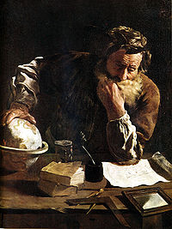
Архиме́д (Ἀρχιμήδης; 287 до н. э. — 212 до н. э.) — древнегреческий математик, физик, механик и инженер из Сиракуз. Сделал множество открытий в геометрии. Заложил основы механики, гидростатики, автор ряда важных изобретений

Slide 8
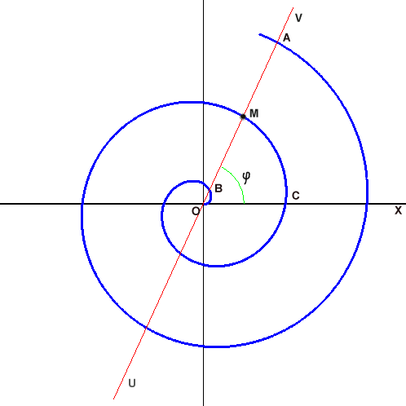
Уравнение Архимедовой спирали в полярной системе координат

Slide 9
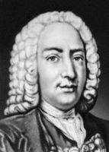
Якоб Б. (27.12.1654,—16.8.1705,) профессор математики Базельского университета (1687). Ознакомившись в этом же году с первым мемуаром Г. В. Лейбница по дифференциальному исчислению (1684), Б. вскоре блестяще применил новые идеи к изучению свойств ряда кривых. Совместно с братом Иоганном положил начало вариационному исчислению

Slide 10
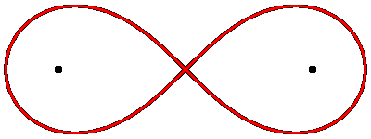
Лемниската Берну́лли — плоская алгебраическая кривая. Определяется как геометрическое место точек, произведение расстояний от которых до двух заданных точек (фокусов) постоянно и равно квадрату половины расстояния между фокусами.

Slide 11
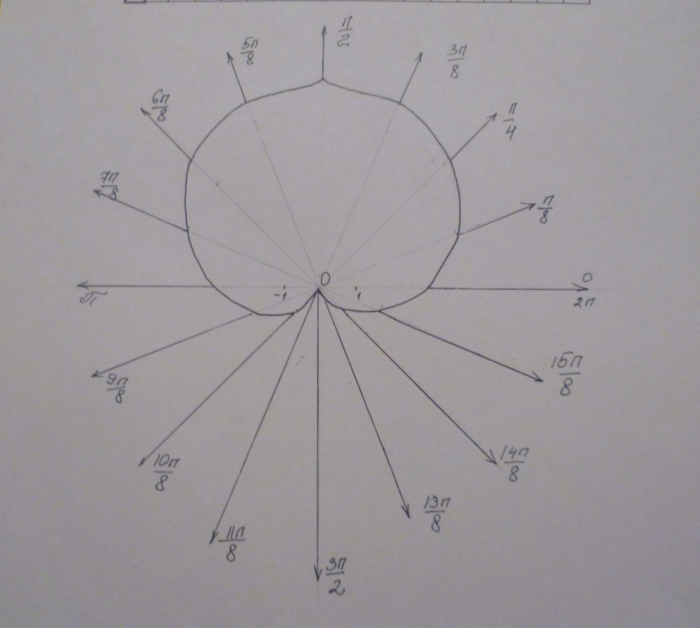
Примеры уравнений в полярной системе координат
P=3*(1+sinγ)

Slide 12
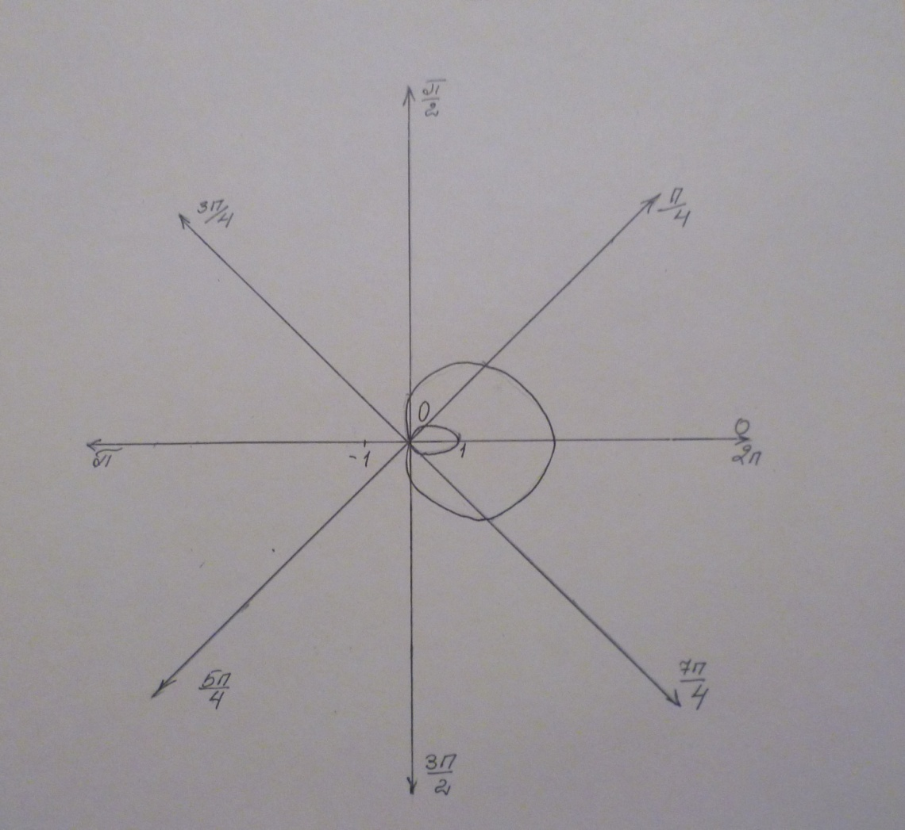
P=2*a*cosγ + b
(2a>b)

Slide 13
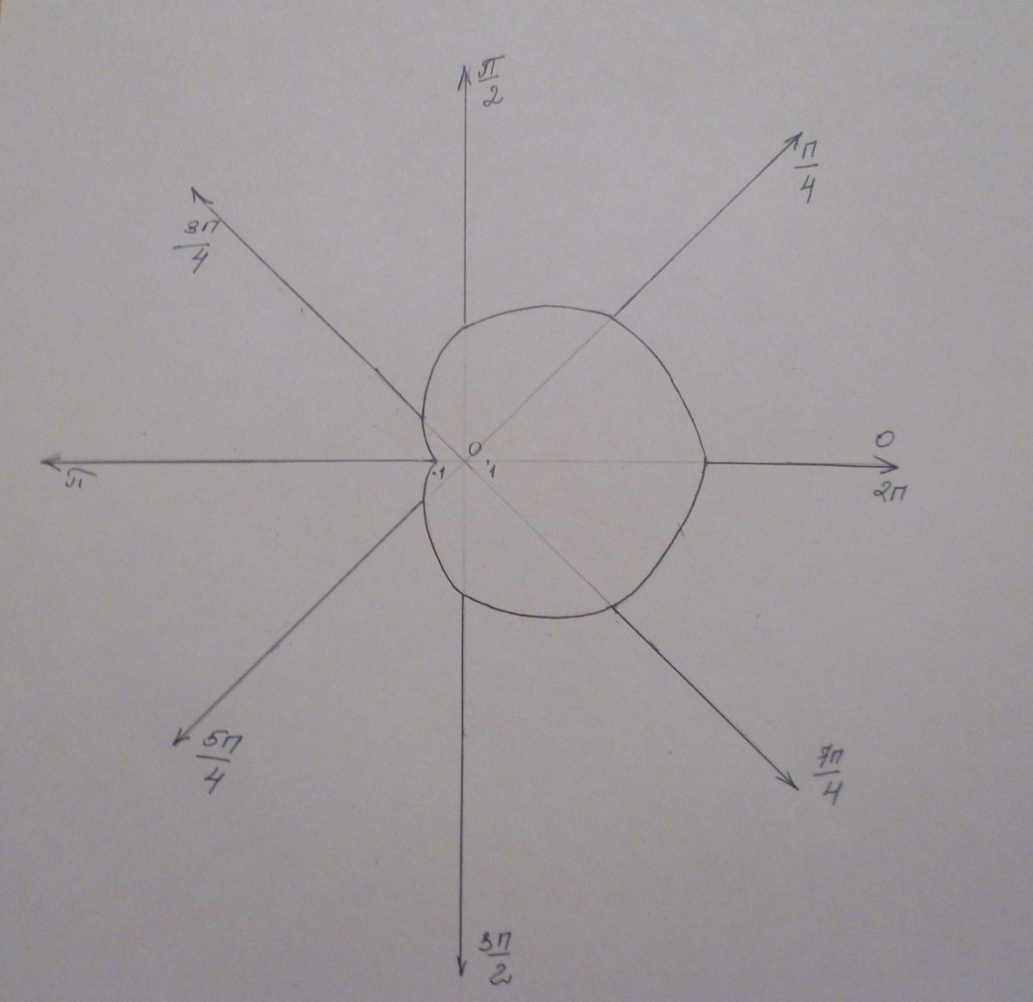
P=2*a*cosγ + b
(2a<b)

Slide 14
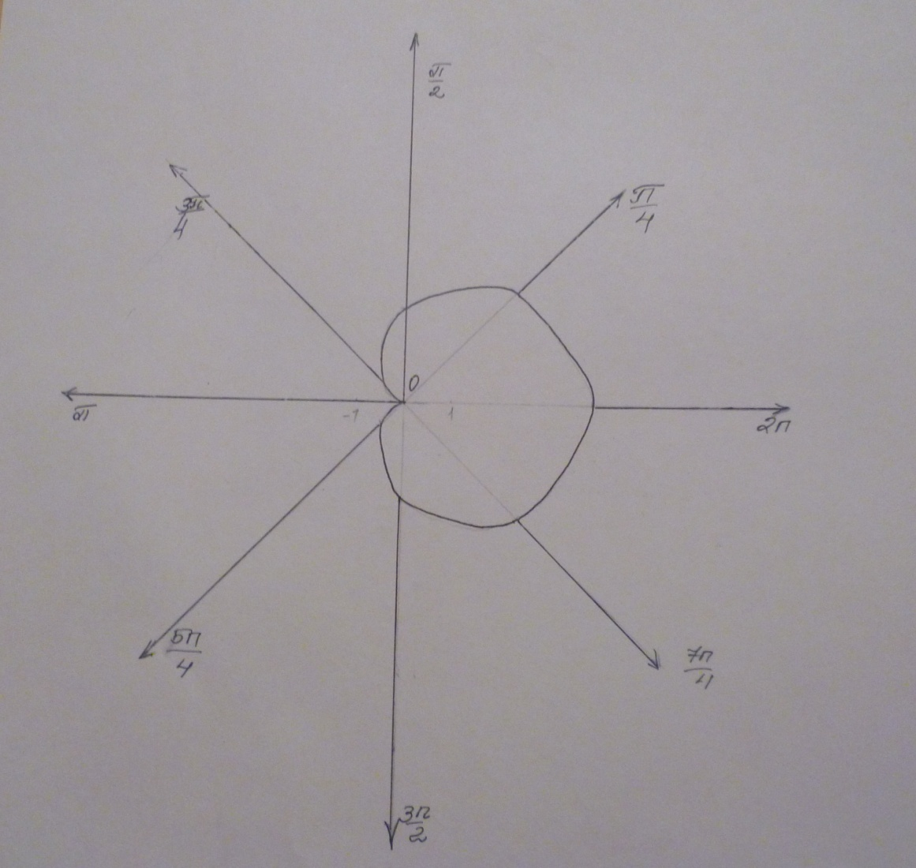
P=2*a*cosγ + b
2a=b

Slide 15
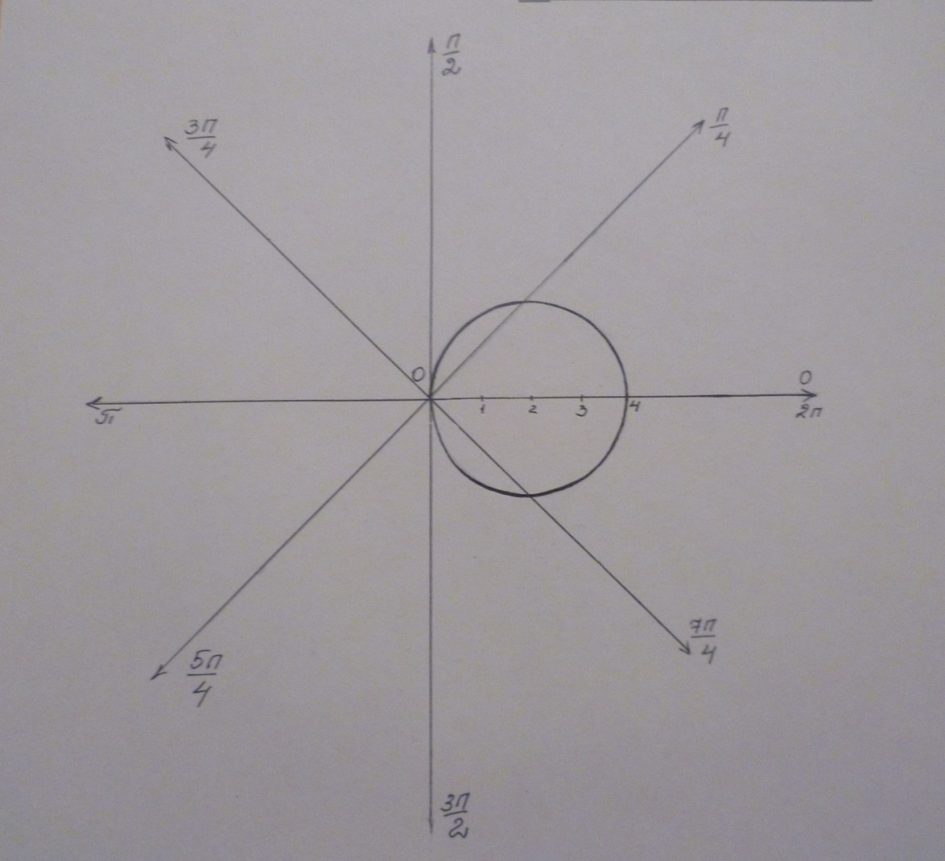
P=2* b *cosγ

Slide 16
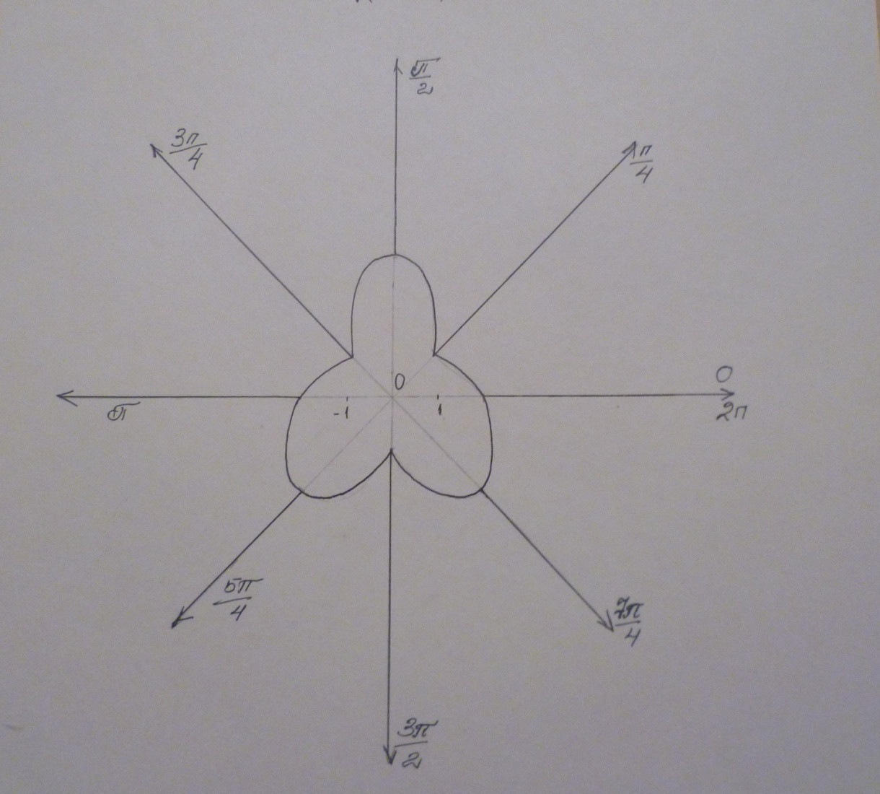
P=2- sin 3γ

Slide 17
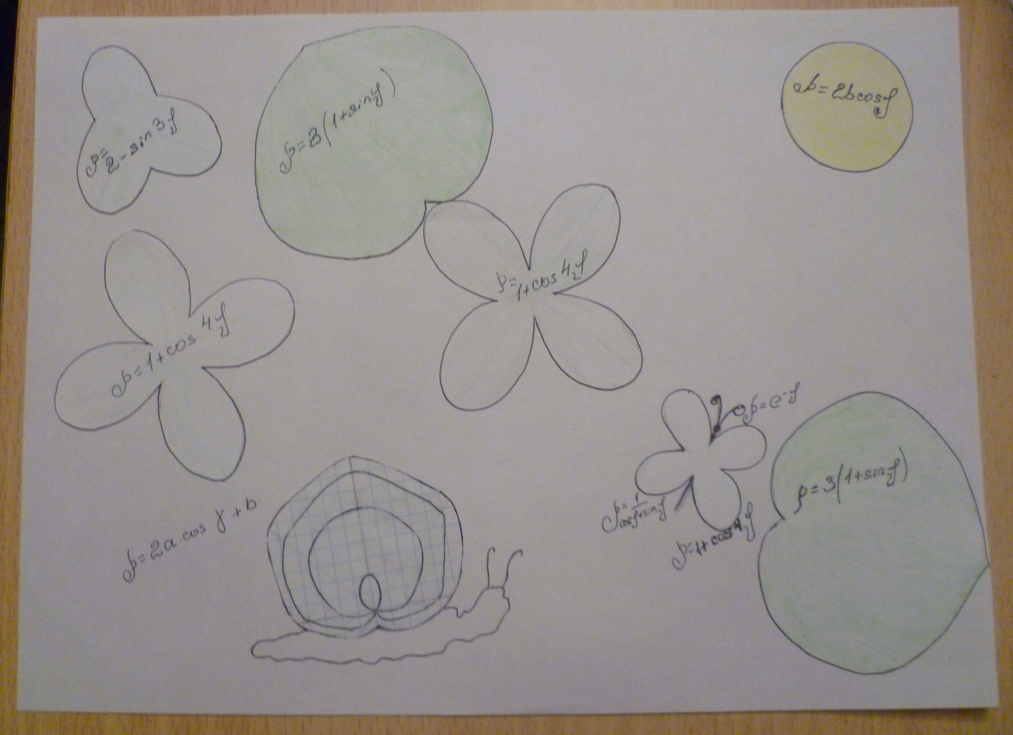

Slide 18
Спасибо за внимание!

